Slide 2
En classe
Mardi quatre septembre
Comment t'appelles-tu?
Oui, Madame / Bonjour Madame / Présent(E)​
Desolé(e), je suis en retard = Sorry I’m late​
Il est absent = He is absent​
Elle est absente = She is absent​

Slide 3
Comment t'appelles-tu?
OBJECTIVES:
You MUST be able to use greetings and say what your name is in French​
​
You SHOULD be able to ask other people’s names​
​
You MAY be able to introduce others

Slide 4
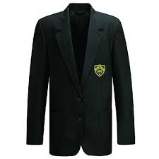
Je peux enlever ma veste?
Can I take my blazer off?

Slide 5
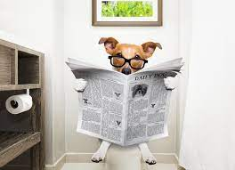
Je peux aller aux toilettes?
Can I go to the toilet?

Slide 6
Bonjour!​
Salut!​
Bonsoir!​
Bonne nuit!​
Au revoir!​
Bonne après-midi!​
Hello / good day​
Hi​
Good evening​
Goodnight​
Goodbye ​
Good afternoon​

Slide 7
Bonjour, je m’appelle…
Comment t’appelles-tu?

Slide 8
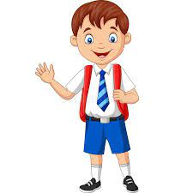
Il s’appelle…
Elle s’appelle…

Slide 9
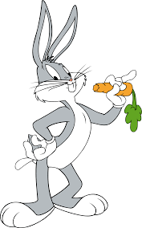
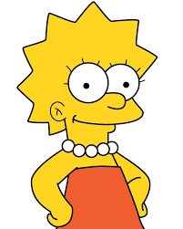
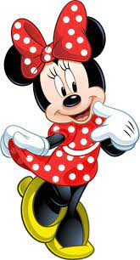
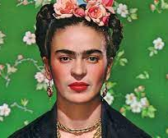
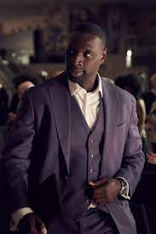
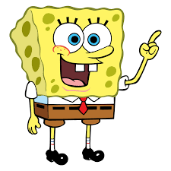
Comment il s'appelle?
Il s'appelle Bugs Bunny.
Comment elle s'appelle?
Elle s'appelle Lisa.

Slide 10
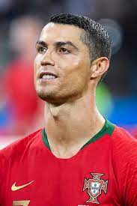
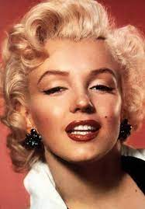
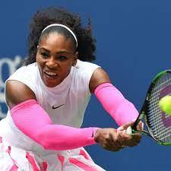
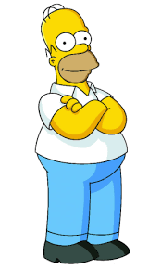
Il / Elle s’appelle…
SERENA WILLIAMS
CRISTIANO RONALDO
MARILYN MONROE

Slide 11
PLENARY
Pour récapituler…
Personne A: Bonjour , Comment t’appelles-tu?​
Personne B: Salut, Je m’appelle ____________ Et toi, ​Comment t’appelles-tu?​
Personne A: Je m’appelle ______________ Au revoir.​
Personne B: Au revoir​

